Slide 1


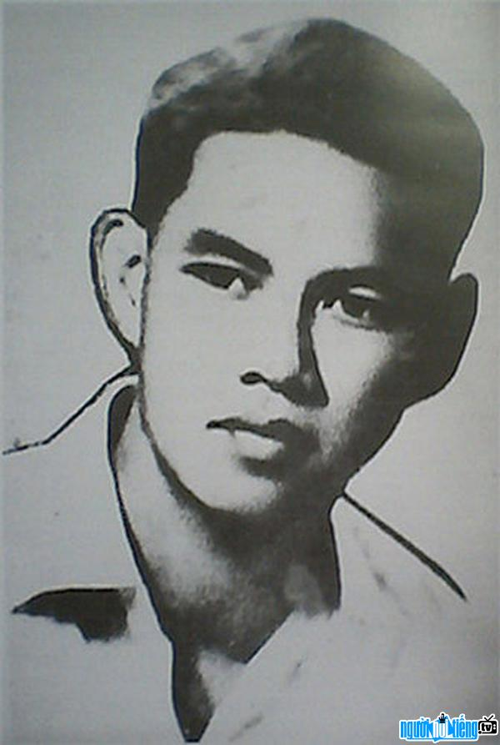


KỂ CHUYỆN

Slide 2
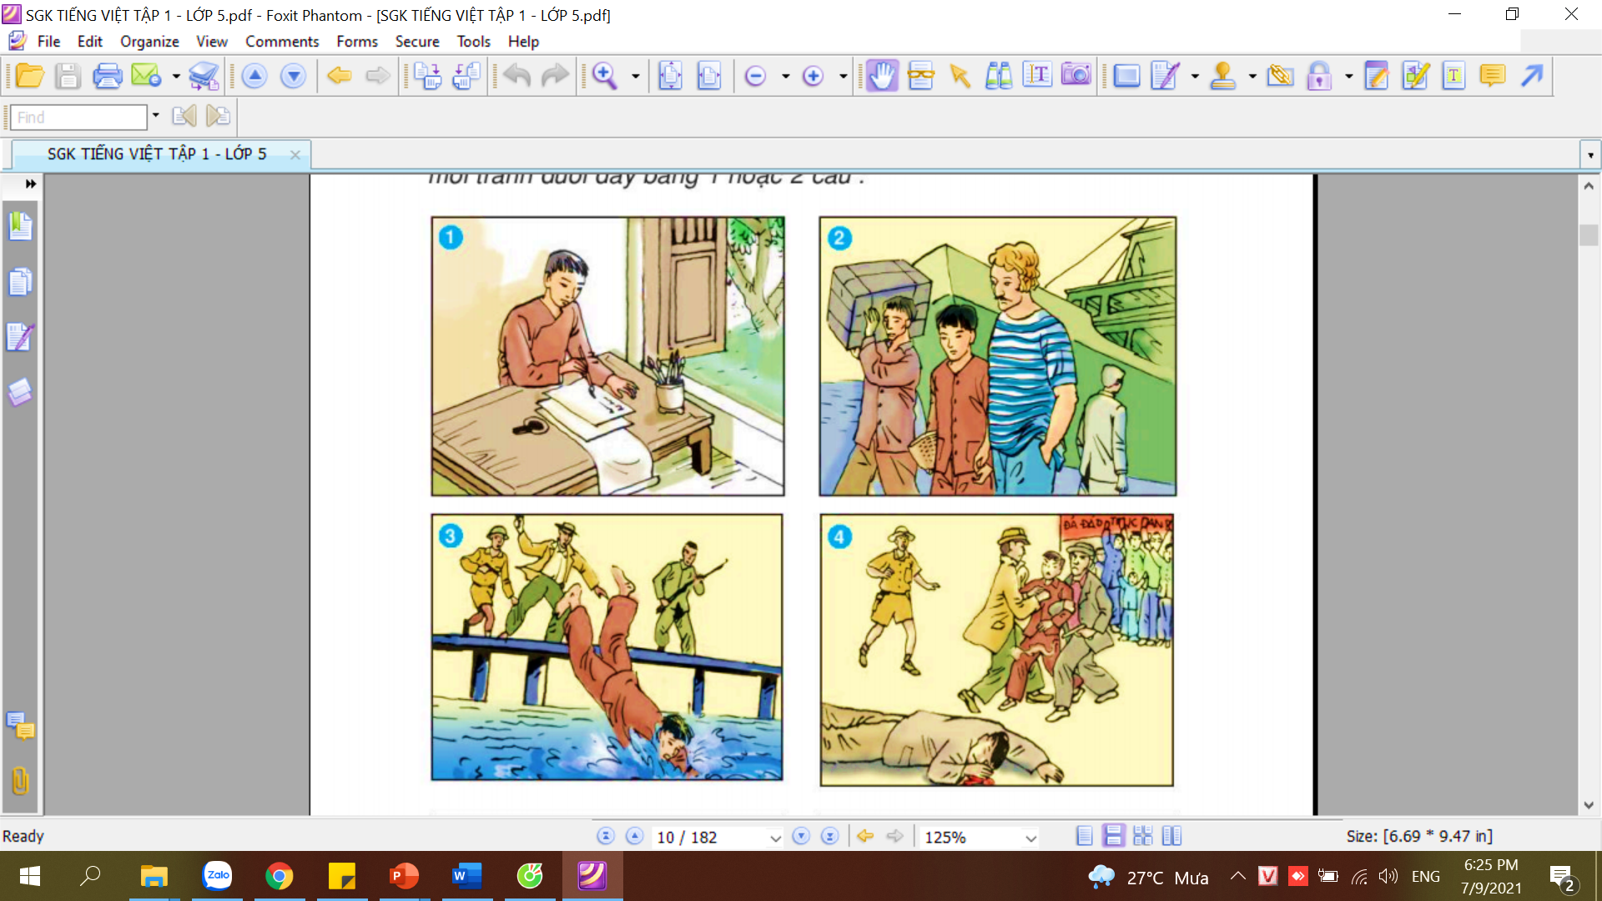


Slide 3
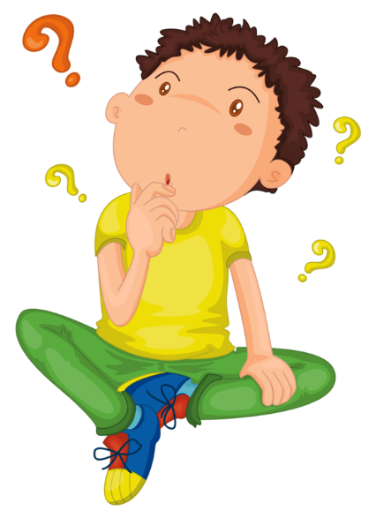
Sáng dạ là gì ?
Rất thông minh
học đâu biết đấy,
đọc đến đâu nhớ ngay đến đó.

Slide 7
Mít tinh là gì ?
Cuộc hội họp của đông đảo quần chúng, thường có nội dung về chính trị.

Slide 8
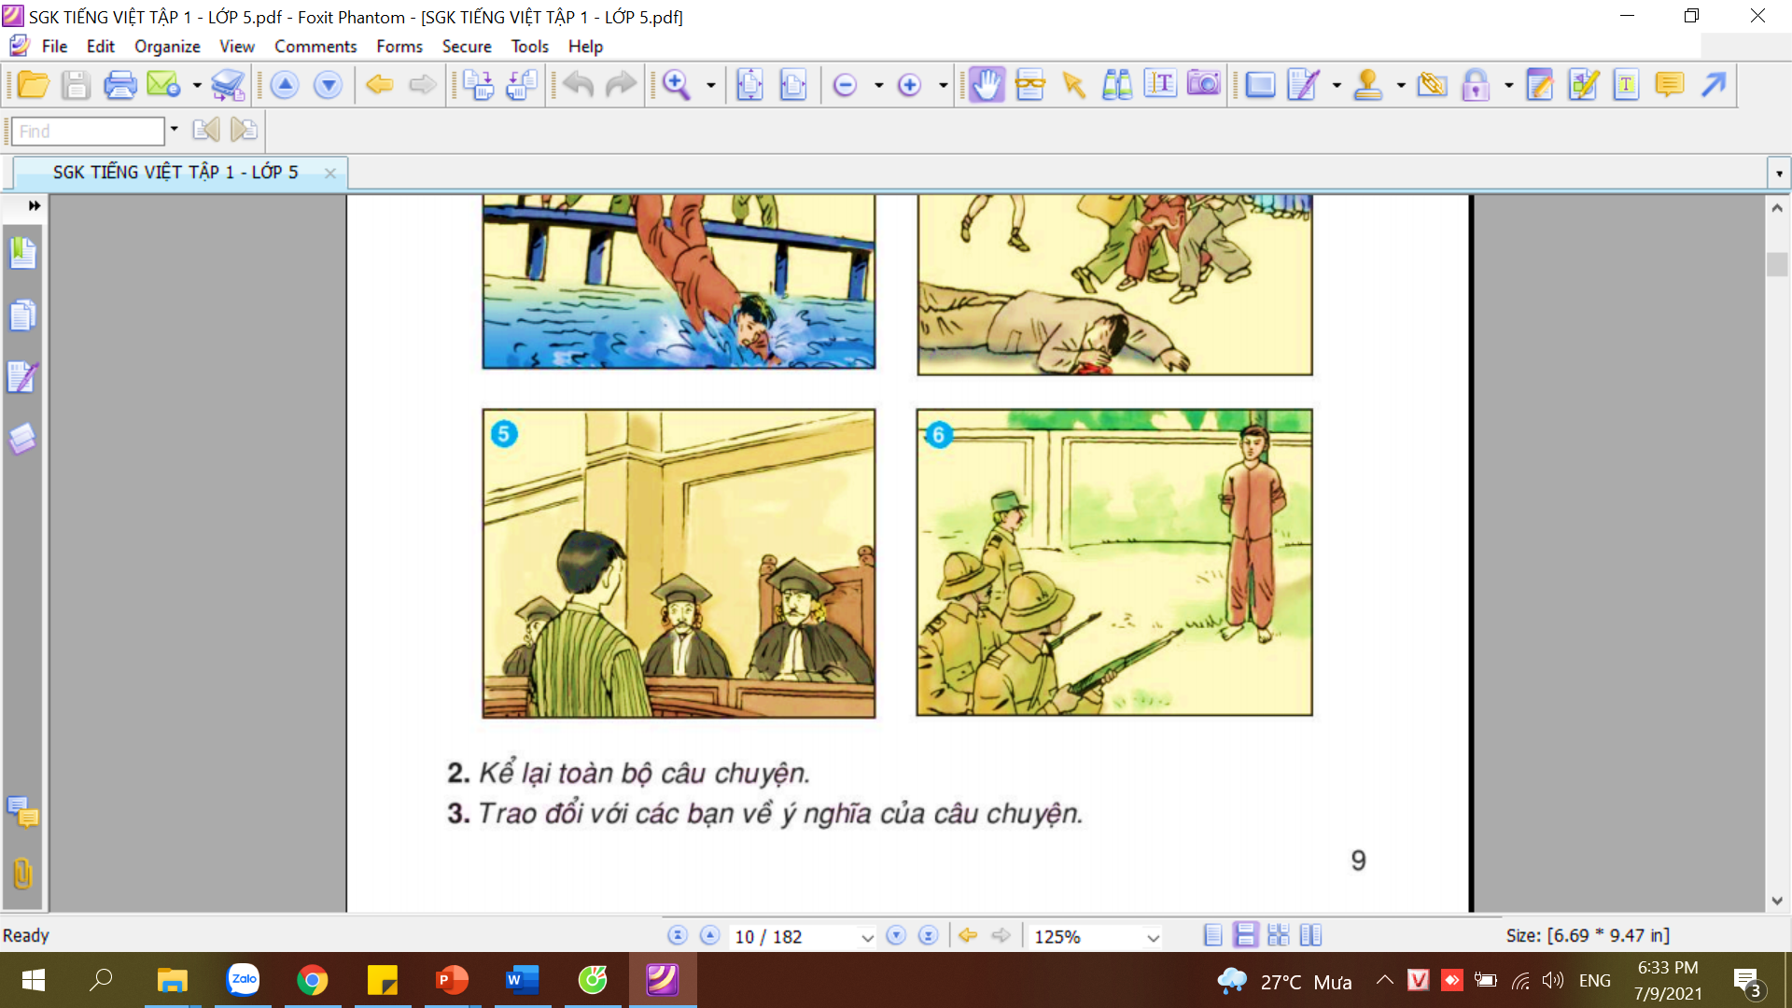

Slide 9
Luật sư là gì ?
Người chuyên bào chữa, bênh vực cho những người phải ra trước tòa án. Hoặc làm công việc tư vấn về pháp luật

Slide 10
Tuổi thành niên
Tuổi phải chịu trách nhiệm về việc làm của mình, tuổi được coi là tuổi trưởng thành là từ 18 tuổi trở lên.

Slide 12
Quốc tế ca
Là bài ca chính thức của
giai cấp công nhân trên thế giới.

Slide 13


Slide 14


Về nước anh làm nhiệm vụ gì?
Về nước anh làm nhiệm vụ liên lạc chuyển và nhận thư từ, tài liệu trao đổi với các tổ chức Đảng bạn qua đường tàu biển.

Slide 15

Hành động dũng cảm nào của anh mà
em thích nhất?

Slide 16
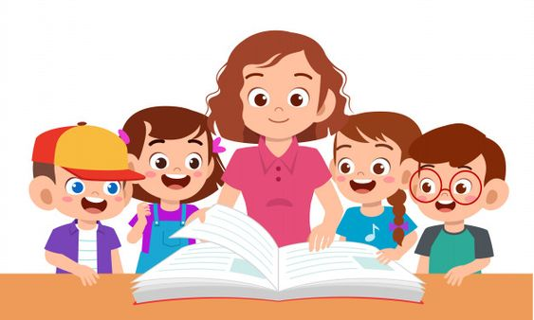
Bài 1
Dựa theo lời kể của cô, hãy thuyết minh cho nội dung mỗi tranh dưới đây bằng 1 hoặc 2 câu.

Slide 17
Lý Tự Trọng rất sáng dạ, được cử ra nước ngoài học tập.
Về nước, anh được
giao nhiệm vụ chuyển và nhận thư từ, tài liệu.
Trong công việc,
anh Trọng rất bình tĩnh và nhanh trí.

Slide 18
Trong một buổi mít tinh, anh bắn chết tên mật thám và bị giặc bắt.
Trước tòa án của giặc, anh hiên ngang khẳng định lí tưởng cách mạng của mình.
Ra pháp trường
Lý Tự Trọng hát vang bài Quốc tế ca.

Slide 19

Bài 2
Em hãy kể lại
toàn bộ câu chuyện.

Slide 21
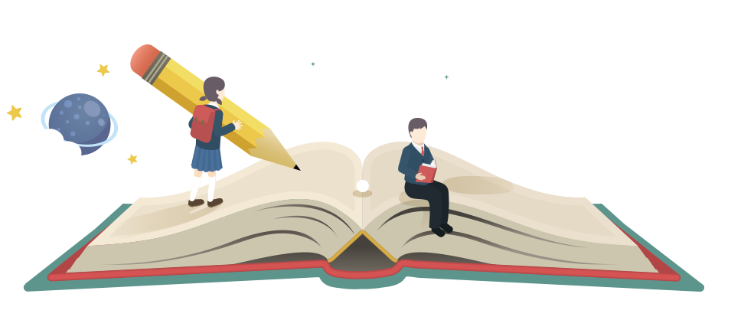
GHI NHỚ
Lý Tự Trọng giàu lòng yêu nước, dũng cảm bảo vệ đồng chí,
hiên ngang bất khuất trước kẻ thù.

Slide 22
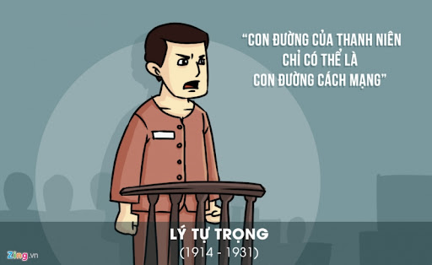
GHI NHỚ

Slide 23
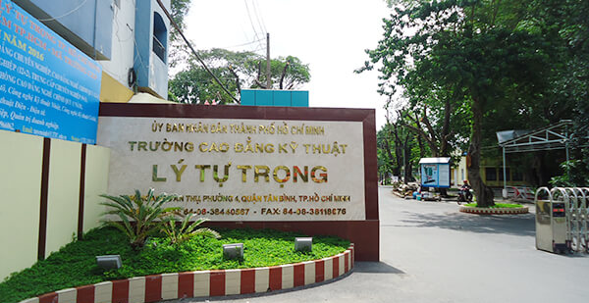

LIÊN HỆ THỰC TẾ

